Slide 1
Sivil Toplum Örgütleri 6. Hafta
Dr. Özkan LEBLEBİCİ

Slide 2
Sivil Toplum Örgütleri
STK’ların Önem Kazanmasının Nedenleri;
4. Yerel sorunlar için yerel temelde örgütlü toplulukların harekete geçmesinin etkili olması,
5. İletişim teknolojisinde yaşanan büyük değişiklikler neticesinde güç merkezi dışındakilerin de enformasyona erişme ve onu kullanma olasılığını artırması,
6. Yurttaşların eğitim ve hak arama bilinçlerinin artması.
(Akbal, 2017: 104)

Slide 3
Sivil Toplum Örgütleri
Demokrasinin Temel Koşulları;
1. Özgürlük
2. Eşitlik
3. Çoğunluğun yönetme hakkı

Slide 4
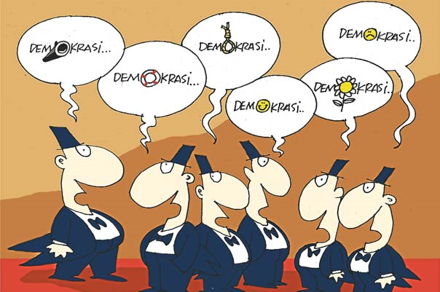
Sivil Toplum Örgütleri

Slide 5
Sivil Toplum Örgütleri
Demokrasinin Şartları;
1. Seçilmiş görevliler
2. Kapsayıcı seçme hakkı
3. Özgür ve adil seçimler
4. Mevki için yarışma hakkı
5. İfade özgürlüğü
6. Alternatif enformasyon
7. Örgütsel özerklik

Slide 6
Sivil Toplum Örgütleri
Kuvvetler
Ayrılığı
Adil Seçimler
Eşit Oy
Bağımsız
Yargı
DEMOKRASİ
Bireysel Hak ve
Özgürlükler
İfade ve İnanç
Özgürlüğü
Hakim
Teminatı
Katılım

Slide 7
Sivil Toplum Örgütleri
Siyasal Katılma Biçimini Belirleyen Toplumsal Değişkenler;
1. Gelir
2. Meslek-siyasal katılma ilişkisi
3. Eğitim ve siyasal katılma ilişkisi
4. Yerleşme biçimi ve siyasal katılım. (Özer, 2004: 89-93)

Slide 8
Sivil Toplum Örgütleri
Bireyleri Siyasal Katılıma İten Nedenler;
1. Kişisel bağlılık: Az gelişmiş ve gelişmekte olan ülkelerde görülür. Dinsel, ırksal, mezhepsel nedenlerle lidere bağlılık oluşur.
2. Dayanışma: Bireyin bir parçası olduğu bir grubun ya da sınıfın siyasal katılımdaki rolüne bağlı olarak katılımı içerir.

Slide 9
Sivil Toplum Örgütleri
3. Çıkar: Orta derecede sosyolojik gelişmişlik düzeyinde olan toplumlarda siyasi katılım araçsal bir nitelik taşır.
4. Yurttaşlık duygusu: Siyasal yaşama katılım, yurttaşlık kaynaklı bir ödev duygusundan da kaynaklanabilir. (Özer, 2004: 88)

Slide 10
Sivil Toplum Örgütleri
ABD’de yapılan bir araştırmaya göre bireylerin siyasal yaşama katılması;
1. Siyasal sürece hiç katılmayanlar: Seçimlerde oy kullanmak dahil, siyasetle hiç ilgilenmeyenler.
2. Oy kullananlar: Sadece oy kullanmakla yetinenler.
3. Kişisel sorunlarıyla sınırlı katılımcılar: Oy kullanma yanında kişisel sorunları kapsamında kamu görevlileriyle ilişki kuranlar.

Slide 11
Sivil Toplum Örgütleri
4. Topluluk düzeyinde katılımcılar: İçinde yaşadığı topluluğun sorunları odaklı siyasal yönetimi etkilemeye çalışanlar.
5. Kampanyacılar: Seçim kampanyalarında aktif görev alanlar.
6. Siyasal partilerde görev almanın yanı sıra diğer siyasal etkinliklere faal olarak katılanlar. (Özer, 2004: 85-86)

Slide 12
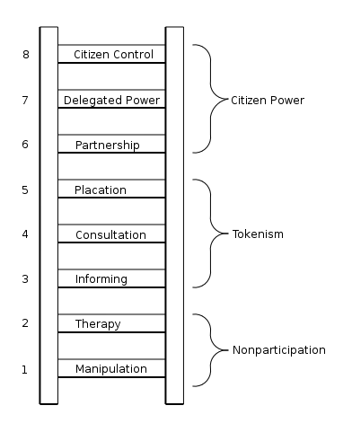
Sivil Toplum Örgütleri
+
Sivil Toplumun Gücü
-

Slide 13
Sivil Toplum Örgütleri
KAYNAKLAR:
Gökmen, Özgür (Ed.), Türkiye'de Hak Temelli Sivil Toplum Örgütleri-Sorunlar ve Çözüm Arayışları, STGM, Ankara, 2011.
Tekeli, İlhan, Türkiye'de STK'lar ve Katılımcı Demokrasi Yazıları, Tarih Vakfı Yurt Yayınları, İstanbul, 2012.
Sunar, Lütfi (Ed.), Sivil Toplum Kuruluşları İçin Yönetim Rehberi, Kaknüs, İstanbul, 2005.
Çalha, Ömer, Aşkın Devletten Sivil Topluma, Gendaş, İstanbul, 2000.
Gözler, Kemal, İdare Hukukuna Giriş, Ekin Kitabevi, (7. Basım), Bursa, 2007.
Saylan, Türkan, 100 Soruda Sivil Toplum, Cumhuriyet Kitapları, İstanbul, 2008.
Doğan, İlyas, Sivil Toplum Anlayışı ve Siyasal Sistemler, (4. Basım), Astana Yayınları, Ankara, 2015.
Akbal, İsmail, Sivil Toplum, Çizgi Yayınları, Konya, 2017.
Türkiye Cumhuriyeti Anayasası
Dernekler Kanunu
Vakıflar kanunu
İlgili internet kaynakları

